Slide 1

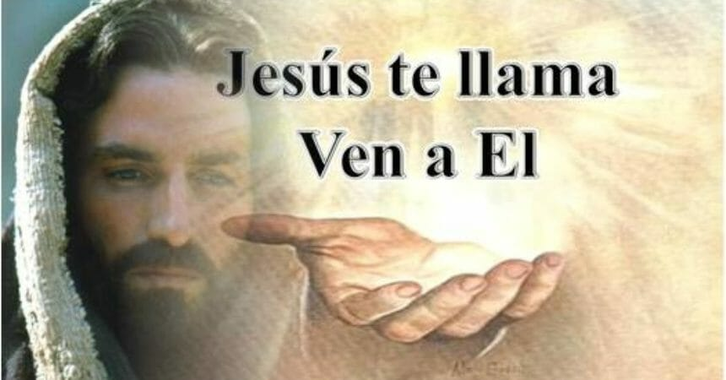
MINISTERIO AMIGOS DE JESUS Y MARIA
Grupo de Oración de Niños
Ciclo A - XIV Domingo del Tiempo Ordinario
Vengan a mi…yo les daré alivio. Mateo 11, 25-30
www.fcpeace.org

Slide 2
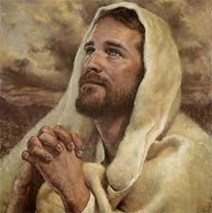
En aquel tiempo, Jesús exclamó:
“¡Te doy gracias, Padre, Señor del cielo y de la tierra…”

Slide 3
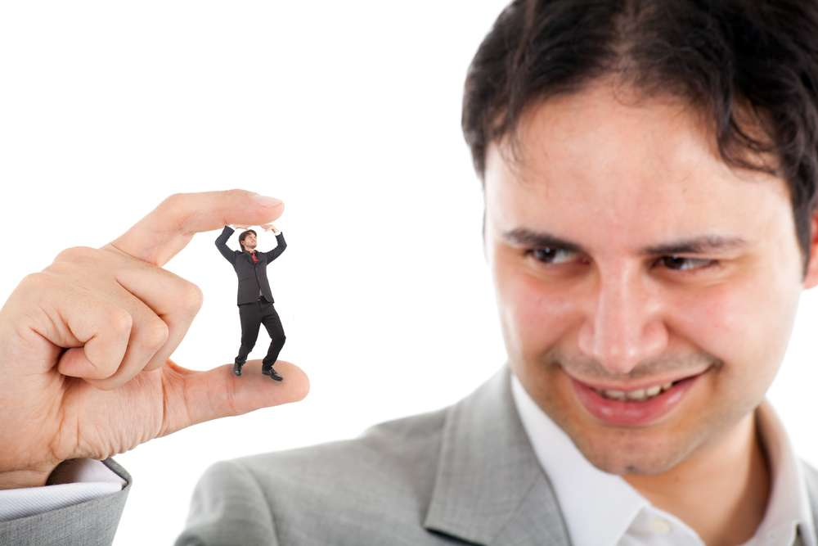

“…porque has escondido estas cosas a los sabios y entendidos, y las has revelado a la gente sencilla!”
Gracias, Padre, porque así te ha parecido bien.

Slide 4
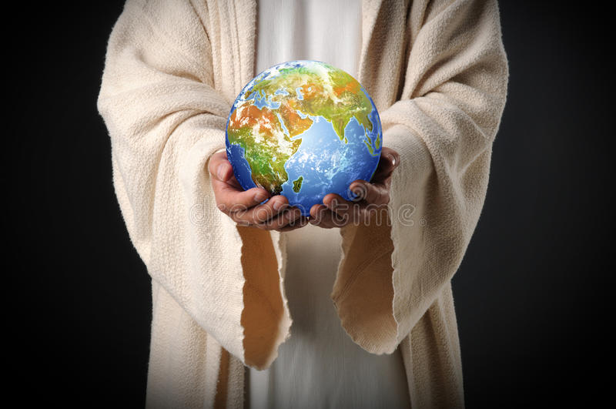
“El Padre ha puesto todas las cosas en mis manos. Nadie conoce al Hijo sino el Padre; nadie conoce al Padre sino el Hijo y aquel a quien el Hijo se lo quiera revelar.”

Slide 5

Vengan a mí, todos los que están fatigados y agobiados por la carga y yo les daré alivio.

Slide 6
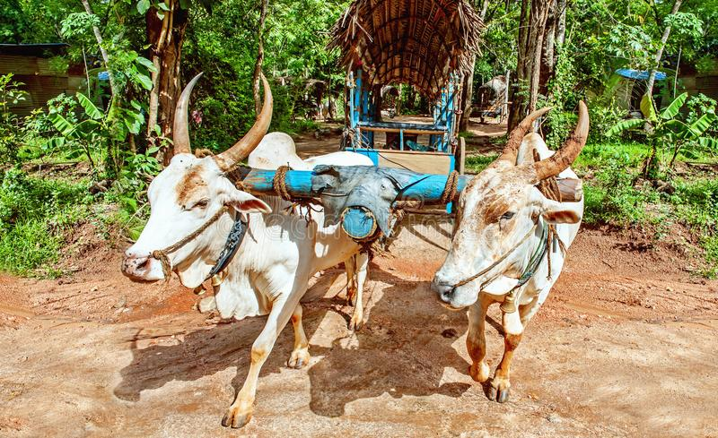
Tomen mi yugo sobre ustedes…

Slide 7
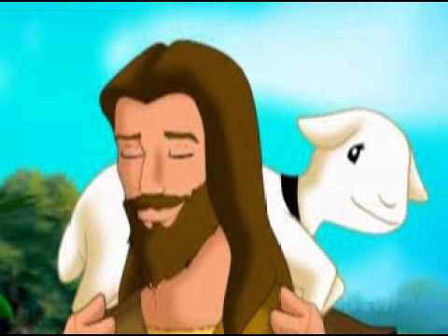
“…y aprendan de mí, que soy manso y humilde de corazón…”
La Palabra del Señor
Gloria a ti, Señor Jesús.
…y encontrarán descanso, porque mi yugo es suave y mi carga, ligera’’.

Slide 8

REFLEXIÓN

Slide 9

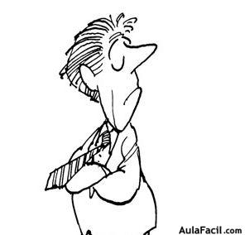
"¿Por qué Dios revela sus verdades a la gente sencilla?
Los sencillos saben que
necesitan a Jesús.
Los sabios y entendidos creen que no necesitan ayuda porque ya se lo saben todo y ellos solo pueden.

Slide 10
Jesús dice que el Padre le ha dado todo el poder a Él e invita a ciertas personas que vayan a Él, ¿A quiénes?
Invita a los fatigados y agobiados por la carga.

Slide 11
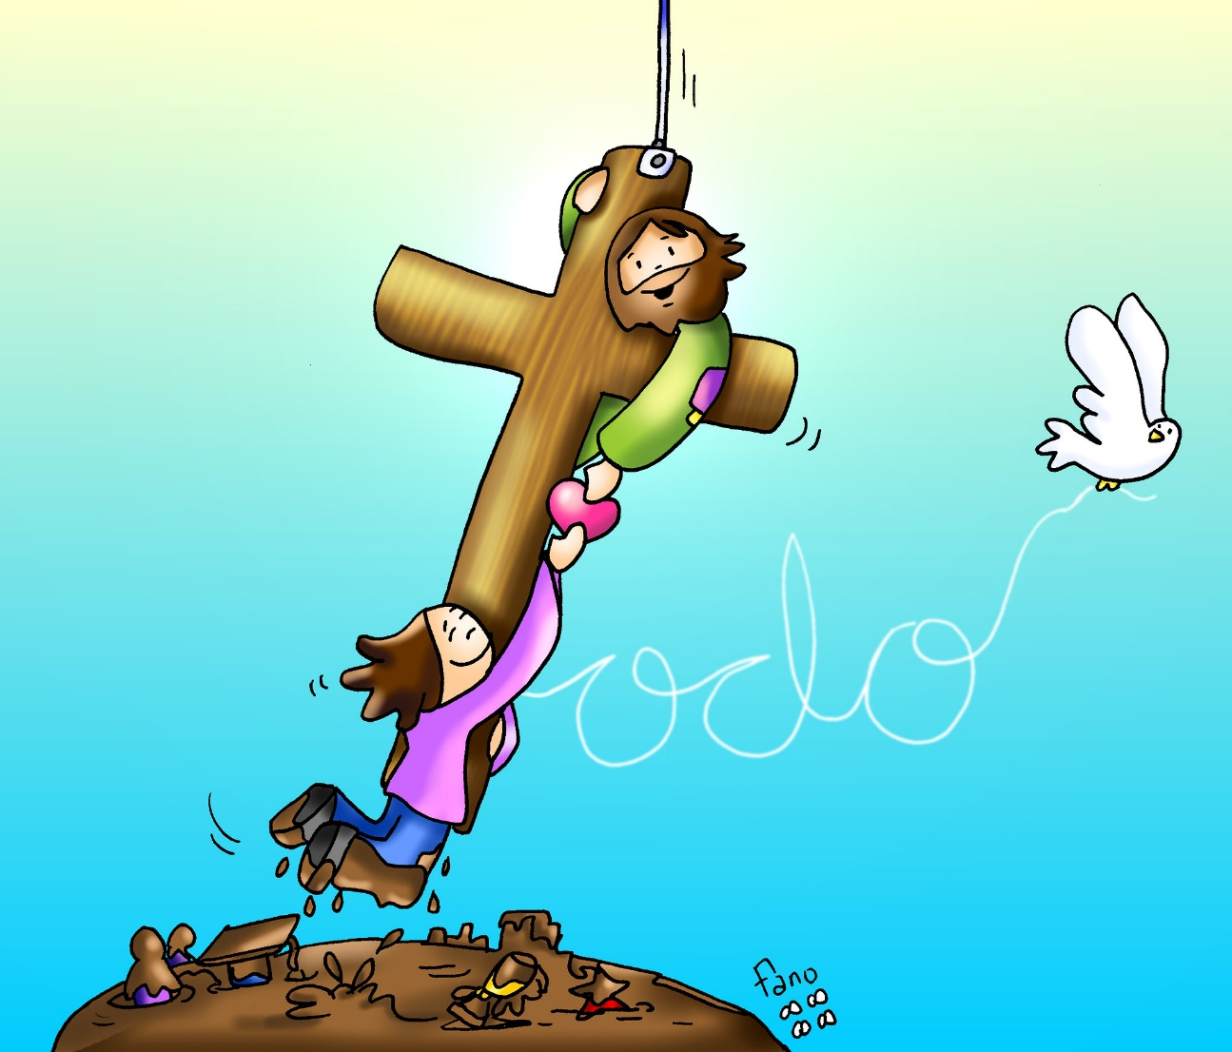
¿Qué les promete?
Les promete aliviar su carga.
No, Jesús nos ayuda a que esta carga no sea tan difícil.
¿Jesús elimina la dificultad?

Slide 12

Que quiere decir, “Tomen mi yugo sobre ustedes”?
El yugo se pone en los hombros de los animales cuando están halando algo pesado para dirigirlos y que se muevan en la misma dirección.
El yugo de Jesús es la dirección que Él nos da con sus mandamientos, su Iglesia, y ejemplo de vida. Jesús quiere que estemos unidos.

Slide 13

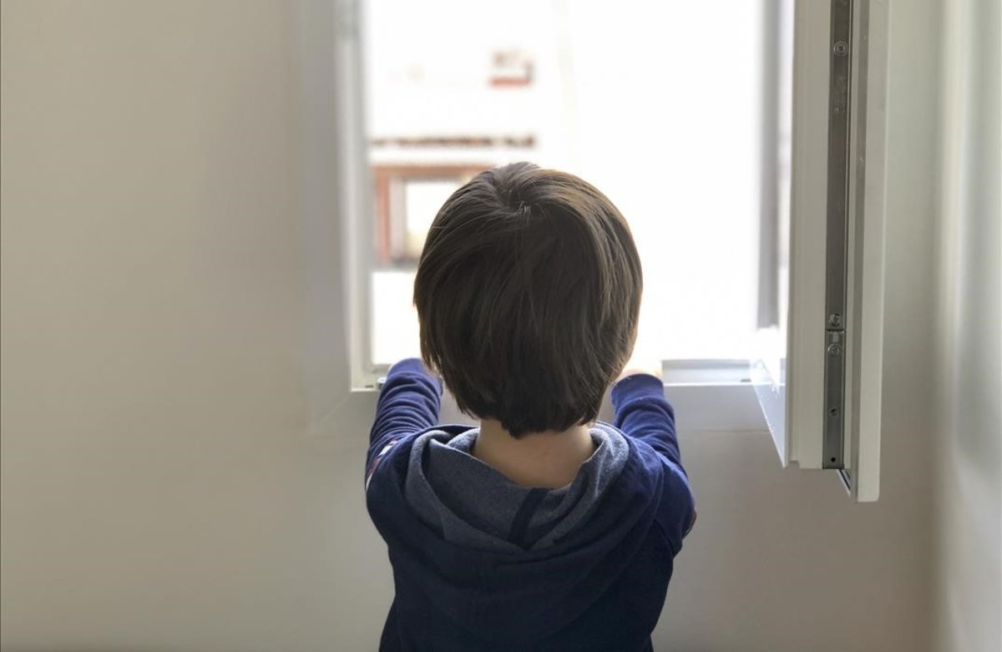



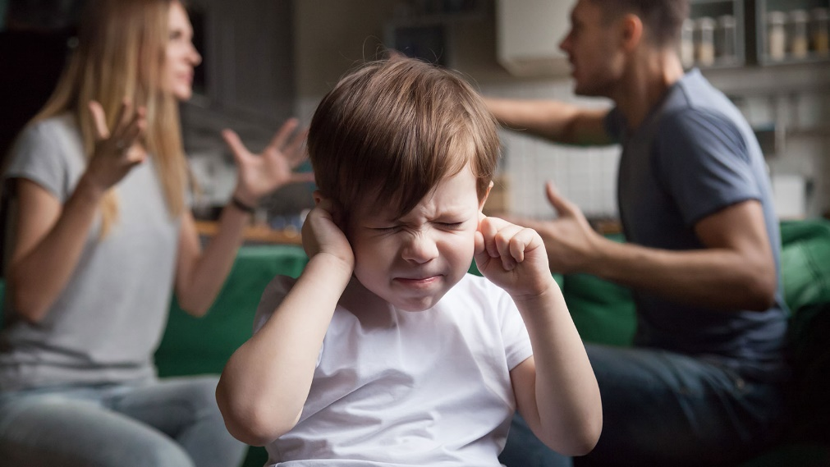
¿Cuales cargas tenemos que
Jesús nos pueda ayudar?

Slide 14

ACTIVIDAD

Slide 15
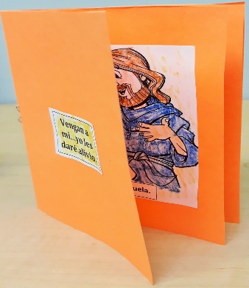
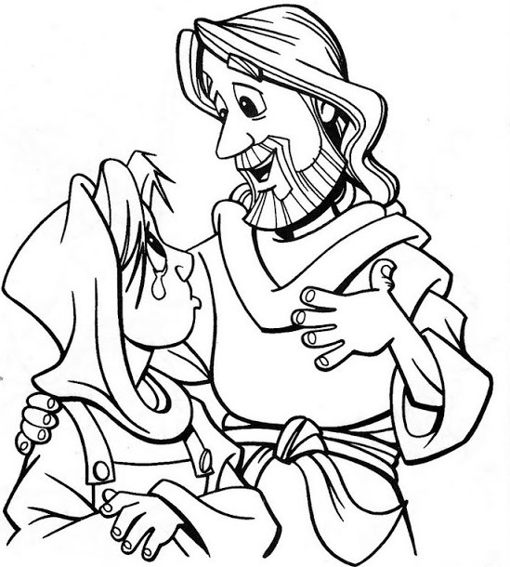
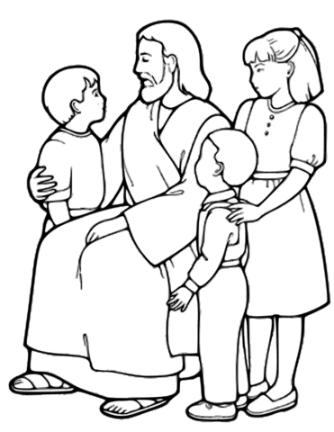
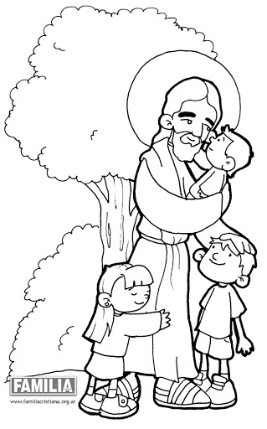
¿Como nos ayuda Jesus?
Jesús nos consuela.
Jesús nos da consejos.
Jesús nos ama y perdona.

Slide 16



Actividad: Oración y Dibujo (en Paint)
Cuando estamos
triste o necesitamos
Tu perdón.
Cuando necesitamos
consejos.
Cuando necesitamos
amor.

Slide 17
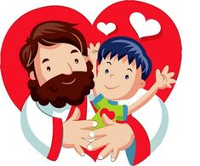
Oración
Jesús, ayúdame a ser sencillo para siempre necesitarte y buscarte.
Necesito que me consueles cuando estoy triste.
Necesito Tus consejos en todo lo que hago. Necesito Tu amor y perdón para ser feliz. Quédate siempre en mi corazón.
Amen.

Slide 18

Eres mi Dios, VDF Kids, https://youtu.be/14BUInw8eRk

